Slide 1
Fenomen brainrota
Angelina Jordanov

Slide 2
Šta je brainrot?
brain + rot = truljenje mozga
Stanje uma
- Ne mogu da se fokusiram, imam brainrot.
Vrsta sadržaja
- On po ceo dan gleda brainrot.

Slide 3


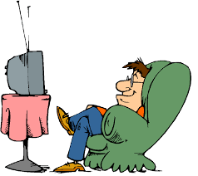

Kako je nastao brainrot?
- televizija
- YouTube
- Vine
- 2013.
- 6 sekundi
- TikTok
- 2018.
- 15-60 sekundi i duže

Slide 4
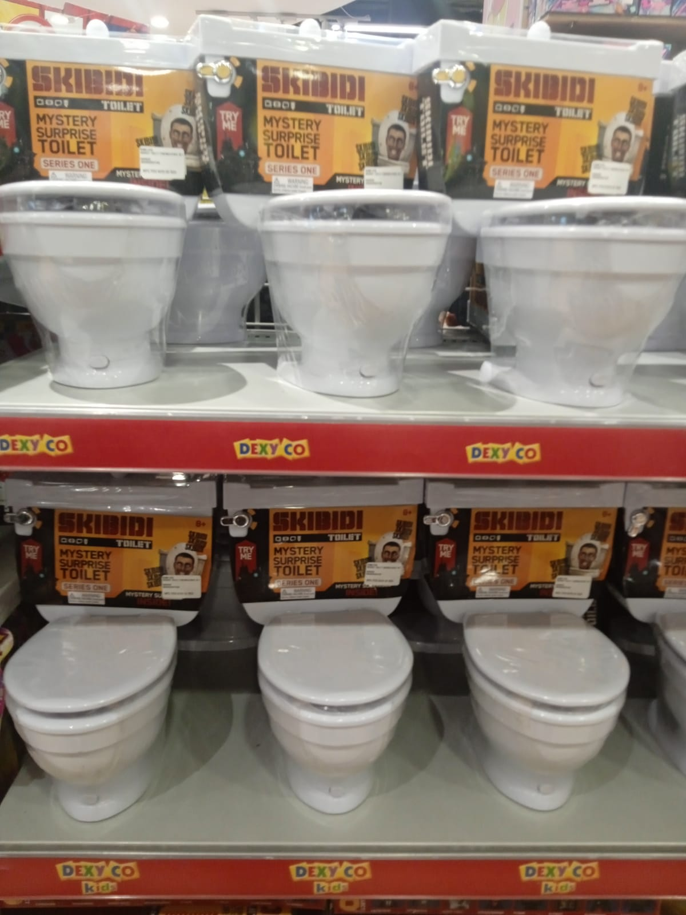
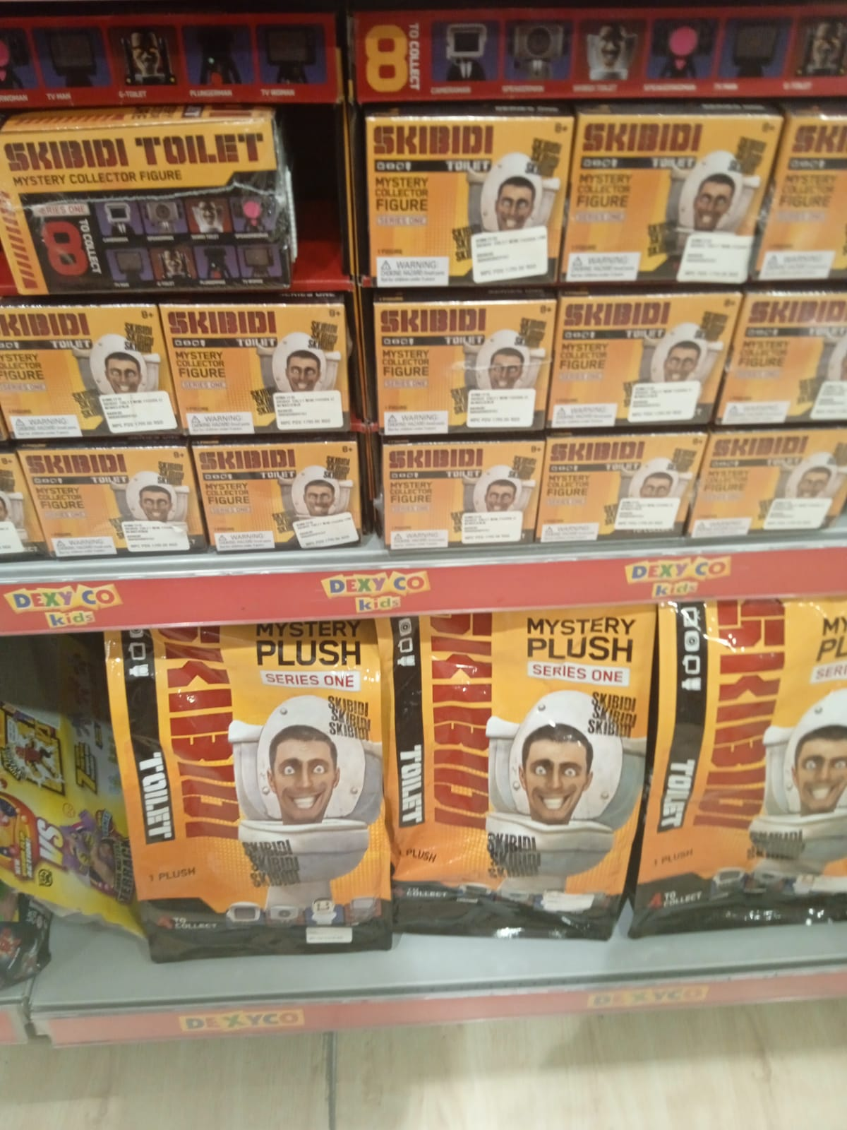
Vrste brainrot videa
Humoristički
Izazivaju smeh, zabavu ili zbunjenost
Ne moraju imati jasnu radnju ili smisao
Skibidi toilet

Slide 5
Vrste brainrot videa
    Senzorni
Vizuelno i auditivno okupiraju pažnju
Izazivaju osećaj mira, zadovoljstva ili smirenosti
ASMR videi

Slide 6
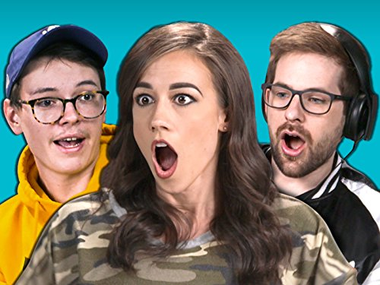
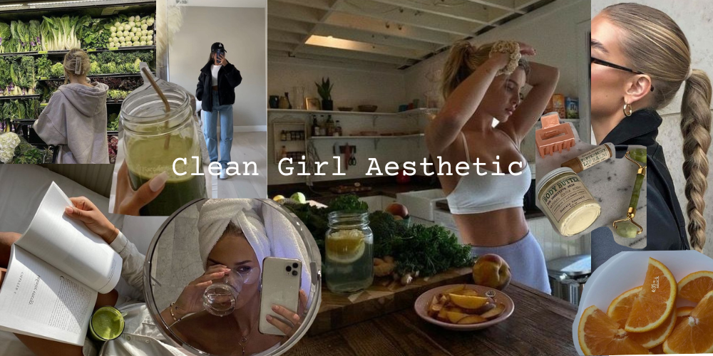
Vrste brainrot videa
Reakcioni sadržaj
Reakcije na: viralne klipove, smešne trenutke, kontroverzne teme
“reciklaža” jednog istog sadržaja
Svakodnevnica i estetika
Svakodnevne rutine i stil života pojedinaca
“Clean Girl Aesthetic”

Slide 7
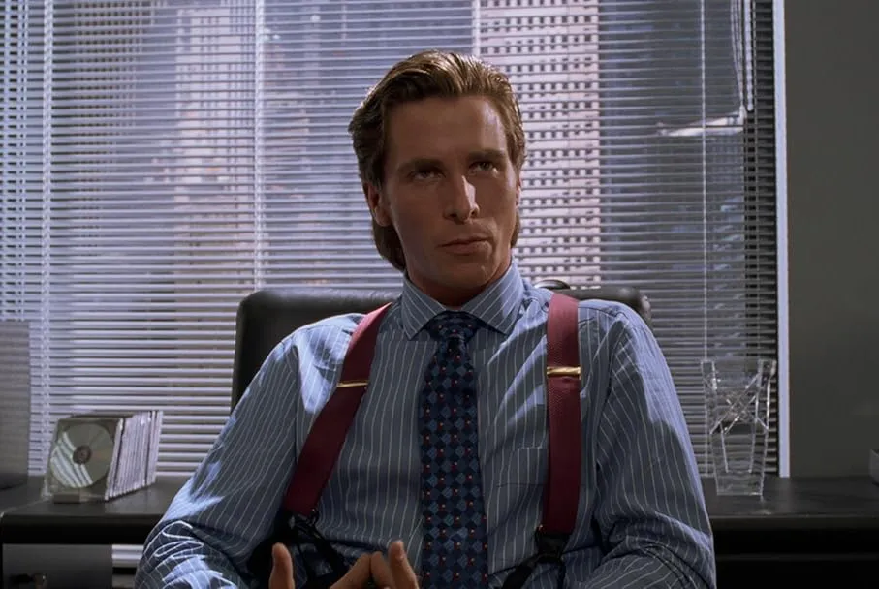
Vrste brainrot videa
Rant sadržaj
Rant – žaljenje, izliv emocija
Autori izražavaju frustraciju, bes, tugu ili razočaranje povodom nekog ličnog iskustva
Fan sadržaj
Uređeni videi iz filmova, serija, intervjua…
Najčešći cilj je predstavljanje ličnosti\lika u pozitivnom sveltu
“Sigma” estetika

Slide 8
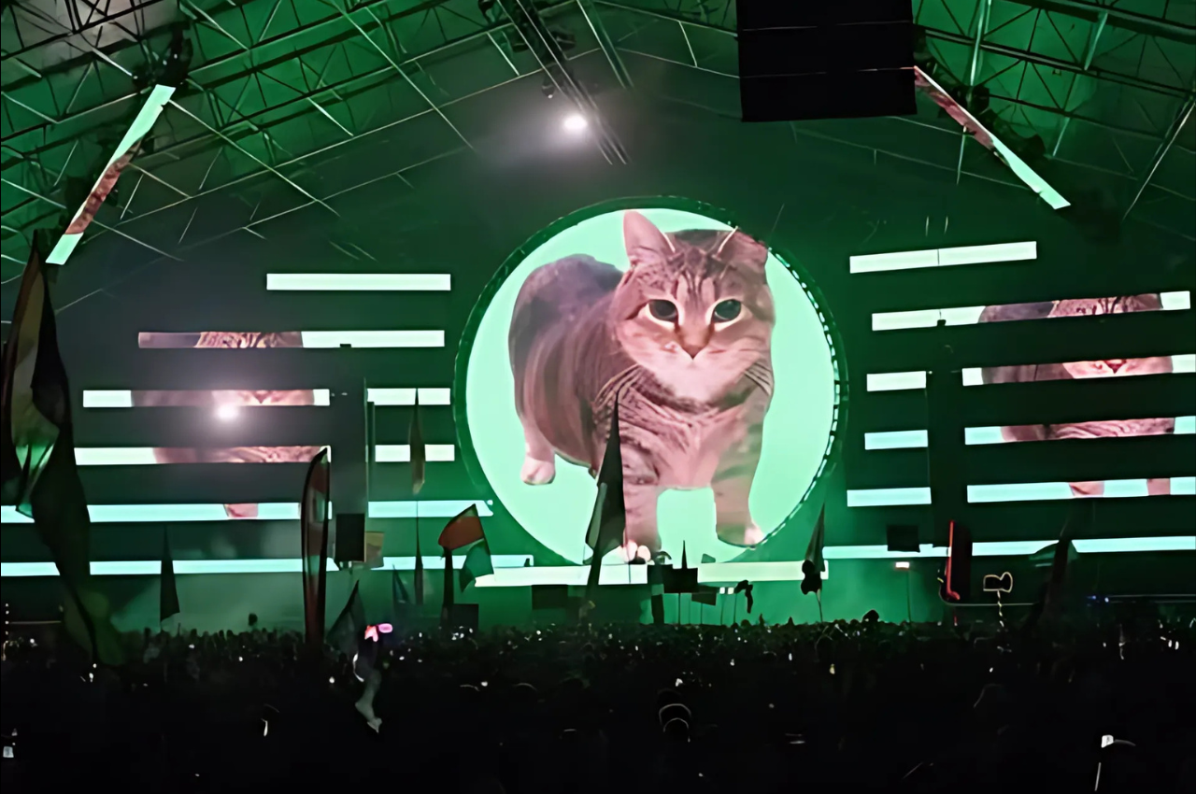
Vrste brainrot videa
Propagandni sadržaj
Sadrže u sebi sakriveni politički, verski ili ideološki narativ.
Obrade i remiksi
Remiksovanje popularnih videa iz drugih kategorija
Odlikuje ih velik broj zvučnih i vizuelnih efekata, brzi rezovi i muzičko miksovanje.
“Spinning cat\OIIA cat”

Slide 9
Vrste brainrot videa
Šokantni i neprijatan sadržaj
Namerno izazivaju neprijatne reakcije, sram, zbunjenost ili šok, kako bi privukli pažnju i komentare.
To postižu korišćenjem neprijatnog tona, neukusnog humora ili neprimerenim ponašanjem.
Trendovi i izazovi
Videi koji imaju istu poentu, a izvode se na identičan ili vrlo sličan način.
Plesni izazovi, izazovi sa ljubimcima, ponavljajuće šale…
“Karaoke without lyrics” ; “Blackout challange”

Slide 10
Granice popularnosti: etika i rizici
Nasilne i neukusne šale
Stavljanje životinja u opasne situacije kako bi se snimili lažni video zapisi o njihovom spasavanju
Eksploatacija dece: primoravanje da reaguju na određeni način pred kamerama, učestvuju u scenama koje ne razumeju, izlaganje situacijama koje izazivaju snažnu emocionalnu reakciju zarad većeg broja pregleda

Slide 11
Uticaj na zdravlje
Uticaj na decu
Slabiji razvoj pažnje i pamćenja
Neprimeren sadržaj
Preopterećen nervni sistem
Smanjen rečnik i mutizam
Uticaj na odrasle
Umor, lako gubljenje fokusa
Smanjena efikasnost i produktivnost na poslu
Emocionalna zavisnost
Stres, anksioznost, usamljenost

Slide 12
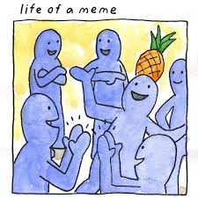
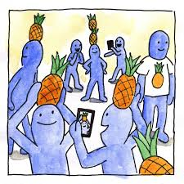
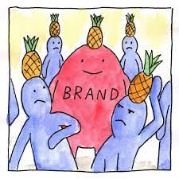
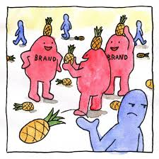
Privatnost i marketing
Prikupljanje podataka o korisniku na osnovu njegove aktivnosti i interakcije sa sadržajem.
Na osnovu tih informacija algoritam predviđa interesovanja a zatim plasira sličan sadržaj kako bi korisnik što duže ostao na platformi.
Ove informacije se koriste i za ciljanje reklama
Angažovanje popularnih kreatora za reklamiranje proizvoda
Brendovi učestvuju u aktuelnim brainrot trendovima

Slide 13
Kontrola informacija
Propagandni brainrot
Favorizovanje određene ideje ili vrednosti tako što se komentari koji je podržavaju prikazuju pri vrhu, dok se protivni stavovi skrivaju dublje
Kina je zabranila većinu američkih aplikacija i razvila vlastite platforme
Amerika započela pregovore s kineskom platformom TikTok o uslovima koje mora da ispuni kako bi ostala dostupna američkom stanovništvu

Slide 14
Postoje li dobre strane brainrota?
Priča o Lloydu, autoru kriminalističkog trilera “Stone maidens”. Njegova ćerka je objavila TikTok video u kojem promoviše njegov rad. Video je ostvario veliku popularanost, a njegova knjiga je postala bestseler na sajtu Amazon.
Volonterka u jednom azilu je krenula da objavljuje simpatične videozapise pasa davajući im neobična imena. Ti videi su postali viralni a stopa usvajanja pasa porasla preko 25%.

Slide 15
Zaključak
Brainrot može imati stvarne posledice na zdravlje čoveka a pogotovo na decu.
Neki kreatori pomeraju granice ukusa, privatnosti i etike a praćenjem tog sadržaja i mi postajemo deo problema.
Ipak, u retkim slučajevima može preusmeriti pažnju ljudi ka pozitivnim ciljevima.
Taj sadržaj nije preporučljiv, ali uz kontrolisan i umeren pristup moguće je ostati u toku s modernom internet kulturom bez negativnih posledica na svakodnevni život.

